Slide 1
Типы экономических систем

Slide 2
1. Понятие экономической системы и ее элементов
Совокупность всех экономических процессов, совершающихся в обществе на основе действующих в нем имущественных отношений и организационных форм, представляет собой экономическую систему этого общества.

Slide 3
Основными элементами экономической системы являются:
Социально-экономические отношения (между всеми лицами, участвующими в хозяйственной деятельности).
Организационные формы хозяйственной деятельности.
Хозяйственный механизм как способ регулирования экономической деятельности на макроуровне, т.е. на уровне государства, зависящий от многочисленных факторов, определяемых экономическими, национальными, климатическими, географическими особенностями.
Системы стимулов и мотивации, которыми руководствуются все участники хозяйственной деятельности.
Конкретные экономические связи между предприятиями и организациями.

Slide 4
2. Типы экономических систем
Типы экономических систем
Нерыночные системы
Рыночные системы
доминирует рыночное хозяйство
Традиционная
Экономическая
система
Административно-
командная
(планово-
централизованная)
экономическая система
Рыночная экономика
свободной
конкуренции
(чистый капитализм)
Современная
рыночная
экономика
(современный
капитализм)

Slide 5
Рыночная экономика
– экономическая система, основанная на принципах свободного предпринимательства, многообразия форм собственности на средства производства, рыночного ценообразования, договорных отношениях между хозяйствующими субъектами, ограниченного вмешательства государства в хозяйственную деятельность.

Slide 6
Рыночная система
Принципы и признаки существования рыночной экономики:
1. Свобода выбора видов и форм деятельности.
2. Принцип всеобщности
3. Равноправие рыночных субъектов с разными формами собственности.
4. Независимость хозяйствования.

Slide 7
Необходимые условия для рыночной экономики:
- наличие (господство) частной собственности на средства производства
- свобода выбора в принятии решений
- свобода использования ресурсов
- конкуренция
- доступ продавцов и покупателей к информации.

Slide 8
Функции рыночной системы
Посредническая функция
Функция ценообразования
Информационная функция
Регулирующая функция
Санирующая функция
Стимулирующая функция

Slide 9
Достоинства рыночной экономики
Способна с помощью конкуренции и рыночной цены быстро откликаться на потребности в новых товарах и услугах
Уравновешивает спрос и предложение
Поощряет хозяйства, которые соответствуют нормальным (и превышающие нормальные) условиям производства.
Обеспечивает наибольшую эффективность работы
Стимулирует рост производства, ускоряет темпы его развития

Slide 10
Негативные стороны рыночной системы
Медленно реагирует на потребности в коренных преобразованиях народного хозяйства, которые требуют больших капиталовложений и не дают быстрой выгоды
Слабо обеспечивает поддержку некоммерческих отраслей Не способна предотвратить кризисы перепроизводства, порождает безработицу, инфляцию
Велико социальное расслоение
Рынок не учитывает влияния отрицательных внешних эффектов
Ее контрольный механизм – конкуренция – с течением времени ослабевает

Slide 11
Командно-административная система
- (централизованно-плановая экономика) – экономическая система, в которой основные экономические решения принимаются государством, берущим на себя функции организатора хозяйственной деятельности общества.

Slide 12
Командно-административная система
1.Общественная собственность на факторы производства
2.Государственное централизованное планирование экономики.
3. Отсутствие свободного выбора и взаимодействия между продавцами и покупателями.
4.Ценообразование осуществляется путем установления фиксированных государственных цен и тарифов.
5.Отсутствие мотивации трудовой активности работников
6.Отсутствие мотивации трудовой активности работников
7.Жесткий учет и контроль со стороны государства

Slide 13
Преимущества командно-административной системы
Способность концентрации ресурсов для достижения крупно-масштабных стратегических целей.
Возможность равномерного развития всех регионов страны.
Обеспечение социального минимума, высокие гарантии социальной стабильности.
Государственные программы бесплатного получения жилья, медицинской помощи, дошкольного содержания, среднего и высшего образования, организации отдыха.

Slide 14
Недостатки командно-административной экономики
Несбалансированность потребительского рынка
Давление производства на потребителя
Неравномерность распределения и социальное недовольство
Низкая эффективность труда
Торможение научно-технического прогресса
Экономический застой.
Низкая мотивация работников
Огромный бюрократический аппарат

Slide 15
Смешанная экономика
Органично соединяет в себе преимущества рыночной, административно-командной и традиционной экономики.
- Это рыночная система со свойственной ей социальной ориентацией экономики общества в целом.
Тип современной социально-экономической системы, складывающийся в развитых странах Запада и некоторых развивающихся странах на стадии перехода к постиндустриальному обществу.

Slide 16
Смешанная экономика
Предполагает сочетание частной собственности и свободного предпринимательства, регулируемого государством
Существует достаточно крупный государственный сектор .
Часть ресурсов централизуется и распределяется государством с помощью командных механизмов
Она призвана использовать сильные стороны и преодолеть недостатки рыночной и командной систем.

Slide 17
Основные элементы смешанной экономической системы
Сфера действия рыночных механизмов
Право частной собственности
Рынки ресурсов и товаров
Частная хозяйственная инициатива
Контроль со стороны государства
Перераспределение доходов и ресурсов
Создание общественных благ
Ослабление внешних эффектов

Slide 18
Положительные и отрицательные стороны смешанной экономики
Достоинства:
Отсутствие дефицита товаров и услуг
Свобода инициативы и предпринимательства
Возрастание роли социальной направленности в деятельности государства
Недостатки:
Высокий уровень безработицы и инфляции
Огромная роль монополий

Slide 19
Традиционная экономическая система
- это экономическая система, в которую научно-технический прогресс проникает с большими трудностями, т.к. вступает в противоречия с традициями.

Slide 20
Основные черты традиционной экономики
Частная собственность на средства производства и личный труд их владельцев
Крайне примитивная технология, связанная с первичной обработкой природных ресурсов
Общинное ведение хозяйства, натуральный обмен
Преобладание ручного труда

Slide 21
Основная проблема экономической теории
Как в условиях ограниченности производственных ресурсов максимально удовлетворить безграничные потребности человеческого общества?

Slide 22
Основные экономические вопросы
Что производить?
Как производить?
Для кого производить?

Slide 26
Экономическая теория – это фундаментальная общественная наука, изучающая:
…использование ограниченных ресурсов с целью максимального удовлетворения неограниченных потребностей общества (К. Макконнелл).
…как общество с ограниченными ресурсами решает что, как и для кого производить (С. Фишер).
…хозяйство, управление хозяйством, отношения между людьми , а также людьми и окружающей средой, возникающие в процессе производства, обмена распределения, потребления продуктов и услуг (СЭС).

Slide 27
Потребности
это забота индивида в обеспечении необходимых средств и условий в собственном существовании и самосохранении, стремление к устойчивому сохранению равновесия со средой обитания
это нужда человека в каком-либо благе.

Slide 28
Человеческие потребности. Пирамида А. Маслоу
Классификация А. Маслоу
Потребности:
Базисные: потребность в пище, безопасности, общении и т.д.
Производные (мега-потребности): в справедливости, благополучии, порядке и т.д.

Slide 29
Пирамида потребностей Маслоу

Slide 30
Аксиомы теории потребностей
Потребности 1-2 уровня врожденные, 3-5 – приобретенные;
Принцип доминанты – потребности каждого нового уровня становятся актуальным после удовлетворения потребностей предыдущих;
Сила воздействия потребности есть функция от степени ее удовлетворения

Slide 31
Аксиомы экономики из теории потребностей
Потребности человека безграничны и полностью неутолимы.
Существует экономический закон непрерывного возрастания человеческих потребностей.

Slide 32
Экономика изучает:
Материальные потребности – желание потребителей приобрести и использовать товары и услуги, которые доставляют им полезность (удовольствие, удовлетворение);
Блага - средства для удовлетворения потребностей

Slide 33
Классификация предметов потребления
товары и услуги;
предметы первой необходимости и предметы роскоши;
Предметы приобретаемые индивидуально и обществом

Slide 34
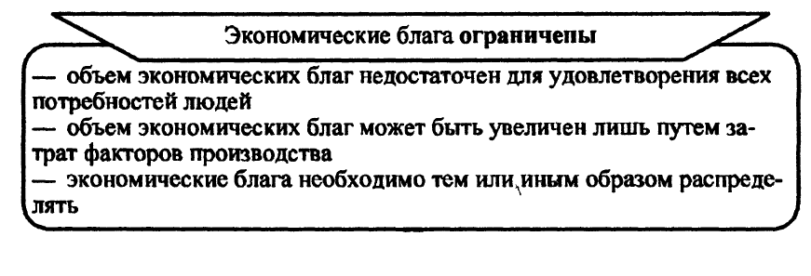

Slide 35
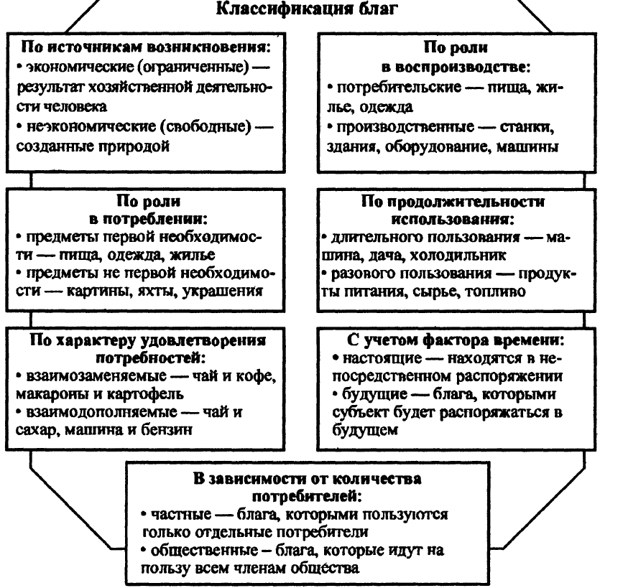

Slide 36
Классификация благ
Свободные блага – это то, что человек находит в природе, они достаются человеку бесплатно, к ним нельзя ограничить доступ.
Экономические блага – результат деятельности человека. Ограниченны, платны. Включают:
частные блага
общественные блага

Slide 37
Экономические ресурсы и проблема их ограниченности. Взаимозаменяемость и взаимодополняемость ресурсов

Slide 38
Экономические ресурсы
Природные (полезные ископаемые, водные, лесные, биологические и климатические ресурсы) – земля;
Трудовые (люди с их опытом, квалификацией, уровнем образования, способные производить товары и услуги) – труд;
Капитальные (созданные и накопленные средства производства: здания, сооружения, оборудование, машины, инструменты и т.д.) – капитал;
Предпринимательские способности (способности к организации производства) – предпринимательство;
Знания, технология, информация…

Slide 39
Факторы производства:

Slide 40
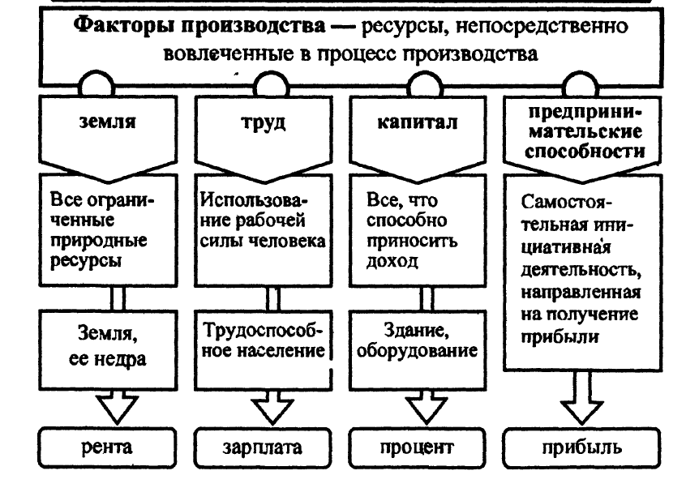

Slide 41
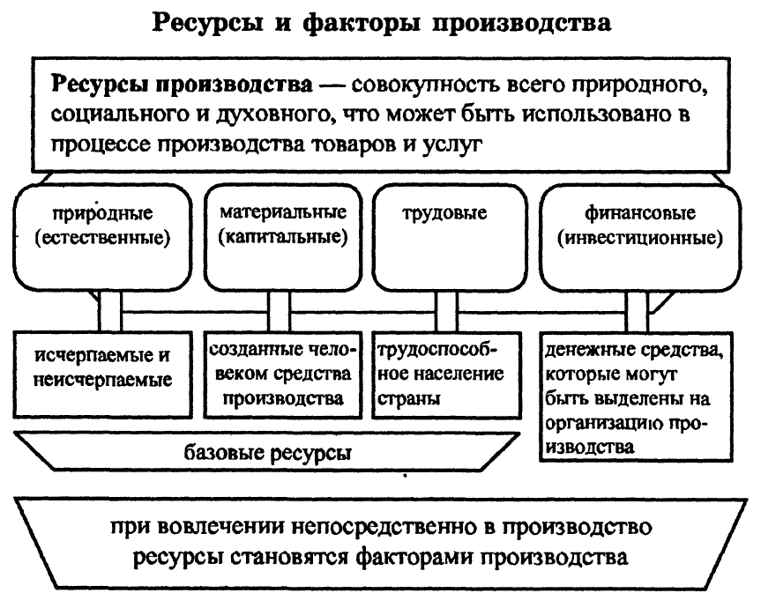

Slide 42
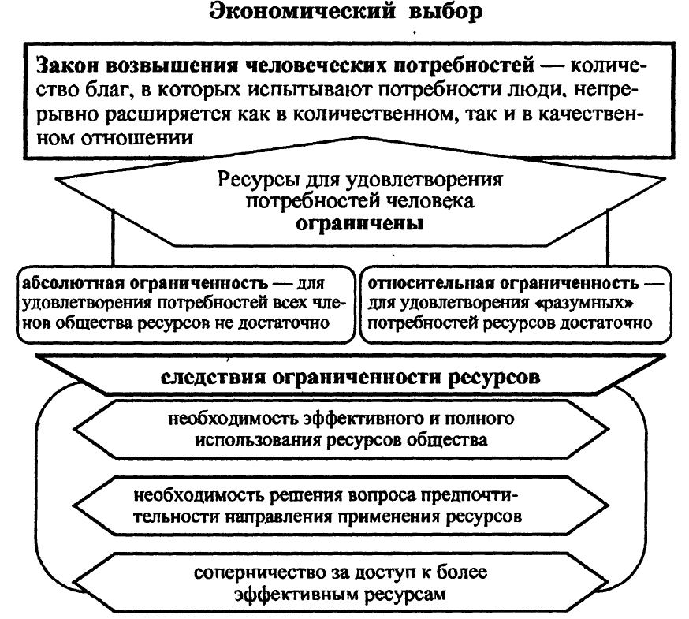

Slide 43
Закон редкости:
Экономические блага и ресурсы ограничены как на каждый данный момент, так и с точки зрения возможностей их воспроизводства в будущем.

Slide 44
Кривая производственных возможностей. Эффективное и рациональное использование ресурсов. Общественное разделение труда

Slide 45
Полная занятость - использование всех пригодных для производства товаров и услуг материальных и трудовых ресурсов.
Это означает:
во-первых, экономика должна обеспечивать работой всех, кто хочет и способен трудиться;
во-вторых, должны использоваться без простоев машины и оборудование;
в-третьих, достигается максимально возможный результат.

Slide 46
Допущения:
экономическая модель действует в условиях полной занятости и полного объема производства продуктов;
действующие факторы производства постоянны, как по количеству, так и по качеству, но их можно перераспределять между отдельными отраслями производства;
в ходе анализа не меняется технология, техника и способы производства товаров и услуг, следовательно, в модели рассматривается краткосрочный период деятельности;
экономика производит только два продукта (в нашем случае хлеб и роботы).

Slide 47
Альтернативное использование производственных ресурсов

Slide 48
График производственных возможностей
Кривая ABCDE показывает границы максимально возможных объемов производства хлеба и роботов при полном использовании всех имеющихся ресурсов. Каждая точка на кривой ABCDE представляет определенную комбинацию товаров двух видов.

Slide 49
Вывод:
из всех производственных альтернатив надо искать оптимальный вариант, приемлемый для общества в данное время

